Slide 1
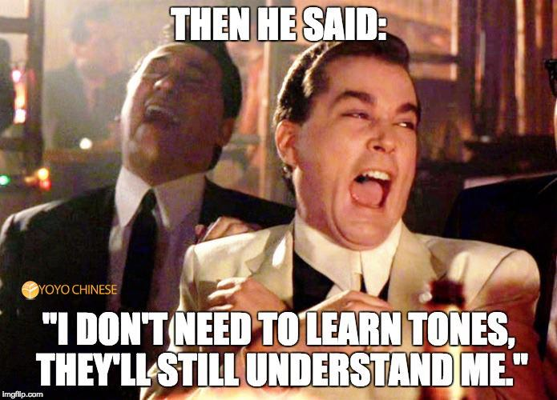
MODERNÍ ČÍNŠTINA KSCX02
LEKCE 6
6. ledna 2019

Slide 2
DIKTÁT
suí pīng búcài
lánzhēng káo sǎo
lǐ guózhǐ míngzǔ
suō

Slide 3
TEST SLOVÍČKA
domov
starší sestra
vdát se, oženit se
a
voda
pracovat
banka
zítra
všichni, všechno
práce, zaměstnání

Slide 4
ČAS
天 tiān (den) 年 nián (rok)
今天 jīntiān (dnes) 今年 jīnnián (letos)
明天 míngtiān (zítra) 明年 míngnián (příští rok)
昨天 zuótiān (včera) 去年 qùnián (loni)
前天 qiántiān (předevčírem) 前年 qiánnián (předloni)
后天 hòutiān (pozítří) 后年 hòunián (rok po následujícím roce)
礼拜/星期 lǐbài/xīngqí (týden)
礼拜一/星期一 (pondělí) 礼拜日/星期日 (neděle)
礼拜二/星期二 (úterý) 礼拜天/星期天 (neděle)
礼拜三/星期三 (středa)
礼拜四/星期四 (čtvrtek) 周末 zhōumò (víkend)
礼拜五/星期五 (pátek)
礼拜六/星期六 (sobota

Slide 5
结婚 vdát se, oženit se
他们两个结婚了。
去年我姐姐和/跟她男朋友结婚了。 跟 gēn (s)
VS
嫁 jià (vdát se)
娶 qǔ (oženit se)
明天我姐姐嫁给她男朋友。
昨天王先生娶了周小姐。

Slide 6
还 ještě, dosud, docela
před slovesem
podobně jako příslovce 也
我姐姐还没结婚。
他们还没有孩子。
王老师还不在。
你怎么样？
还可以。。

Slide 7
PREPOZIČNÍ SLOVESO 在
má význam „být, nacházet se“, ale také „v“ ve funkci prepozičního slovesa
prepoziční sloveso je defacto předložka
他在学校里学中文。
他在大学教日语。 教 jiào (učit, vyučovat)
他在中国交很多朋友。 交朋友 jiāo péngyǒu (najít si přátele)
我父母在布拉格结婚了。
她今天不来，她在家里看书。

Slide 8
PREPOZIČNÍ SLOVESO 到
význam prepozičního slovesa je „do“
význam slovesa je „dojít, dorazit“
我到北京去。 我去北京。
请到这儿来。 请来这里/这儿。

Slide 9
ZÁLOŽKY
předložkové vazby = podstatná jména se záložkami
mohou být jednoslabičné i dvouslabičné
nejznámější jednoslabičné jsou 里、上、下
jsou vždy těsně spojeny s podstatným jménem
často ve vazbě se slovesy existence 在 a 有
里 lǐ (v, uvnitř), 上 shàng (na, nahoře), 下 xià (pod, dole)
那本书在桌子上。
桌子上有书。
那支笔在桌子下。
桌子下有笔。

Slide 10
BUDOUCÍ ČAS
k vyjádření budoucnosti stačí určení času, popřípadě celkový kontext
nebo sloveso 要，会
明天王先生来。
我明天也到那儿去。
我明年去中国学习。
今天是星期一。星期四我跟姐姐去东京旅游。 东京 dōngjīng (Tokyo)
旅游 lǚyóu (cestovat)
下个月我的父母去美国买东西。 下个月 xià ge yuè (příští měsíc)
买东西 mǎi dōngxī (nakupovat)

Slide 11
PŘÍSLOVCE 都
význam „všichni, všechno“
这些字我都不会写。
你的朋友都没来。
我的学生都很聪明。 聪明 cōngmíng (chytrý)
日本人都很有礼貌。 有礼貌 yǒu lǐmào (být zdvořilý)
韩国菜我都喜欢吃。 韩国 Hánguó (Jižní Korea)
菜 cài (jídlo)
喜欢 xǐhuan (mít rád)
吃 chī (jíst)

Slide 12
GRAMATICKÁ PŘÍPONA 得
uvádí adverbiální komplement
následuje za slovesem a před příslovcem
她跳舞跳得很好。 跳舞 tiàowǔ (tančit)
她舞跳得很好。
他做饭做得很好吃。 做饭 zuò fàn (vařit)
他饭做得很好吃。 好吃 hǎochī (chutný)
他们说中文说得很好。
他们中文说得很好。

